Slide 1


Slide 2

Faculty: systems engineer
Course: Deep Learning
Topic: CNN-visión por computadora (Dataset’s train/test)
___________________________________________
Professor: Luis Fernando Castellanos Guarin
Email: Luis.castellanosg@usantoto.edu.co
Phone: 3214582098

Slide 3

CONTENIDO
Teoría e historia.
Crear Dataset de entrenamiento y pruebas
Preparando el ambiente para entrenamiento
Realizar entrenamiento (usando tensorflow con redes CNN)
Congelar el modelo (model.ckpt)
Convertir el modelo para uso en dispositivos de bajo rendimiento (celulares/Raspberry)
Usando OPENCV y el modelo entrenado:
Crear una app para Raspberry para visión por computadora
Crear una app para android

Slide 4

1. Teoría e historia.
¿Qué son las Redes Neuronales Convolucionales (CNN-Convolutional Neural Networks)?
Las redes neuronales convolucionales (CNN) son muy similares a las redes neuronales ordinarias como el perceptron multicapa MLP (MultiLayer Perceptron) que vimos una semana atrás; se componen de neuronas que tienen pesos y sesgos que pueden aprender. Cada neurona recibe algunas entradas, realiza un producto escalar y luego aplica una función de activación.
Lo que diferencia a las CNN es que suponen explícitamente que las entradas son imágenes, lo que nos permite codificar ciertas propiedades en la arquitectura; permitiendo ganar en eficiencia y reducir la cantidad de parámetros en la red.
Las CNN vienen a solucionar el problema de que las MLP ordinarias no escalan bien para imágenes de mucha definición. En el ejemplo de MNIST, las imágenes son de 28x28; por lo que una sola neurona plenamente conectado en una primera capa oculta de una red neuronal ordinaria tendría 28 x 28 = 784 pesos (se demora pero es manejable). Pero con una imagen de mayor tamaño, por ejemplo de 200x200 con colores RGB, daría lugar a neuronas que tienen 200 x 200 x 3 = 120.000 pesos (lo que haría demasiado costoso el entrenamiento). Por otra parte, el contar con tantos parámetros, también sería un desperdicio de recursos y conduciría rápidamente a sobreajuste.

Slide 5
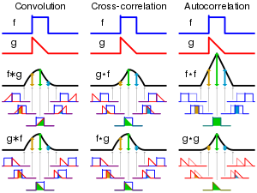
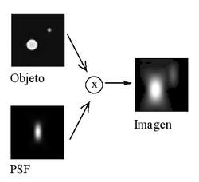
1. Teoría e historia.
Estructura de las Redes Neuronales Convolucionales
En general, las CNN van a estar construidas con una estructura que contendrá 3 tipos distintos de capas:
Una capa convolucional, que es la que le da le nombre a la red.
Una capa de reducción o de pooling, la cual va a reducir la cantidad de parámetros al quedarse con las características más comunes.
Una capa clasificadora totalmente conectada, la cual nos va dar el resultado final de la red.
Convolución en un dispositivo óptico (microscopio de fluorescencia, corte longitudinal de una imagen 3D).
Convolución y correlación. La simetría de la función f hace que g*f Y f*g sean operaciones idénticas con resultados idénticos.
Convolución: es un operador matemático que transforma dos funciones f y g en una tercera función que en cierto sentido representa la magnitud en la que se superponen f y una versión trasladada e invertida de g.

Slide 6
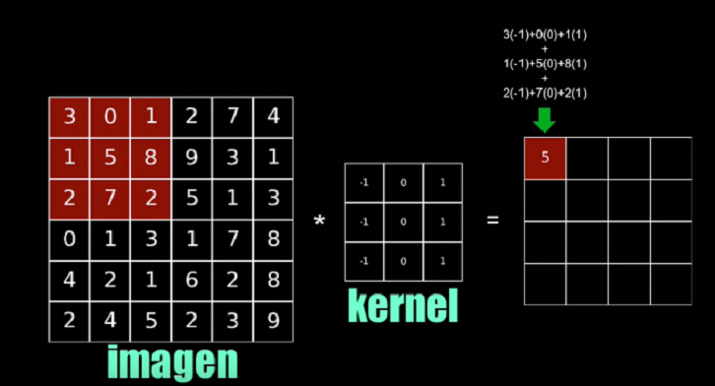
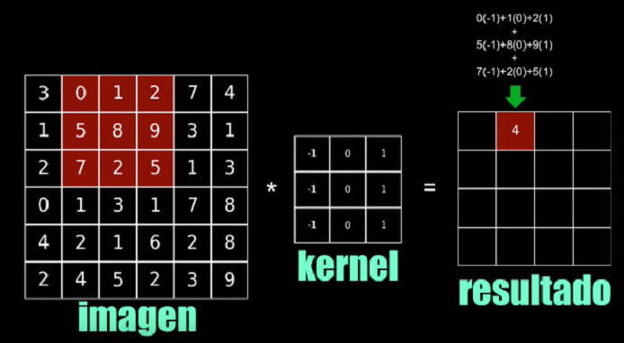
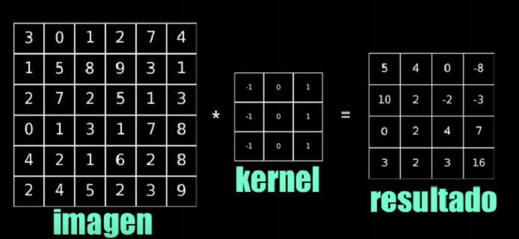
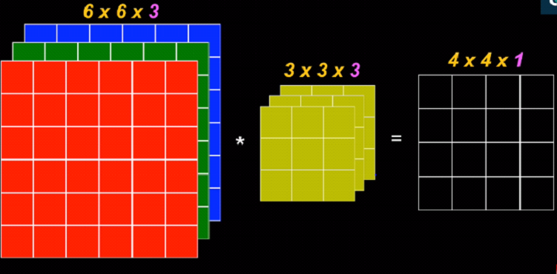
1. Teoría e historia.
CNN - Capa convolucional
La operación de convolución recibe como entrada(input) la imagen y luego aplica sobre ella un filtro(kernel, por ejemplo el filtro canny que me genera los bordes de contornos). Que generan un mapa de las características de la imagen, y con ello reducir el tamaño de los parámetros.
Convolución en RGB

Slide 7

1. Teoría e historia.
CNN - Capa reducción o pooling, Se coloca generalmente después de la capa convolucional.
Permite reducir las dimensiones espaciales (ancho x alto) del volumen de entrada para la siguiente capa convolucional. No afecta a la dimensión de profundidad del volumen. La operación realizada por esta capa también se llama reducción de muestreo, ya que la reducción de tamaño conduce también a la pérdida de información. Sin embargo, una pérdida de este tipo puede ser beneficioso para la red por dos razones:
La disminución en el tamaño conduce a una menor sobrecarga de cálculo para las próximas capas de la red
También trabaja para reducir el sobreajuste.
La operación que se suele utilizar en esta capa es max-pooling, que divide a la imagen de entrada en un conjunto de rectángulos y, respecto de cada subregión, se va quedando con el máximo valor.

Slide 8

1. Teoría e historia.
CNN - Capa clasificadora totalmente conectada
Al final de las capas convolucional y de pooling, las redes utilizan generalmente capas completamente conectados en la que cada pixel se considera como una neurona separada al igual que en una red neuronal regular. Esta última capa clasificadora tendrá tantas neuronas como el número de clases que se debe predecir.
Ejemplo de un CNN

Slide 9
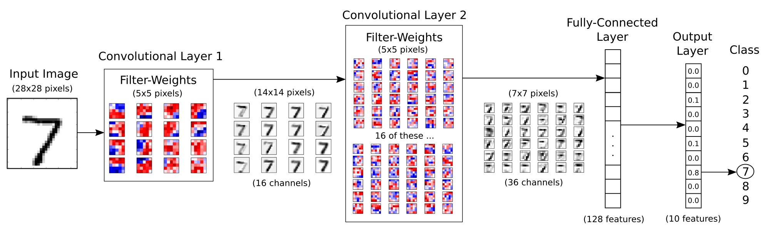
1. Teoría e historia.
¿Que es Tensorflow?
Es una interfaz de programación multiplataforma y escalable para implementar y ejecutar algoritmos de aprendizaje automático, incluyendo wrappers preparados para aprendizaje profundo (Deep learning).
Wrapper:Una función de envoltura es una subrutina en una biblioteca de software o un programa de computadora cuyo propósito principal es llamar a una segunda subrutina o una llamada al sistema con poco o ningún cálculo adicional.

Slide 10
1. Teoría e historia.
Historia de Tensorflow
Fue desarrollado por investigadores e ingenieros del equipo de Google Brain. Mientras 1que el desarrollo principal esta liderado por un equipo de investigadores e ingenieros de software de Google, su desarrollo también se debe a muchas contribuciones por parte de comunidades de código abierto.
Inicialmente Tensorflow fue creado solo para uso interno de Google, pero posteriormente (noviembre de 2015) fue lanzado bajo la licencia de código abierto permisiva (minimalista o liberal ósea sin copyleft… la máxima libertad en uso de software).
Tensorflow soporta varias interfaces front-end para muchos lenguajes (c++, Java, Swift, Haskell, noje.js, javascript) y Python cuyo lenguaje es para el cual esta más optimizado y completo.
Tensorflow es una API de bajo nivel y requiere (no es obligatorio pero ayuda) de una API de alto nivel, las más populares son LAYERS y KERAS.

Slide 11

Para este proyecto necesitaremos usar los siguientes software/api/librería:
Python 3.7 o superior
Tensorflow 1.1 o superior
Numpy
Pandas
Matplotlib
Protobuf
Pillow
Opencv
Por lo tanto seguiremos usando Google colaboratory para entrenamiento (con la limitación de máximo 12 horas continuas de entrenamiento), para ello crearemos una carpeta en GOOGLE DRIVE que llamaremos deteccion_objetos, en donde guardaremos todo el proyecto.

Slide 12

2. Crear Dataset de entrenamiento y pruebas
Para crear un dataset especifico para uso en CNN debemos seguir los siguientes pasos:
Definir las clases (objetos) que vamos a querer que la IA nos reconozca mediante visión por computador
Crear Dataset de imágenes para entrenamiento usando (labelImg)
Crear CVS con los mapeos de las clases asociadas a todas las imagenes.
Crear dataframe (CVS+XML+IMAGENES)

Slide 13
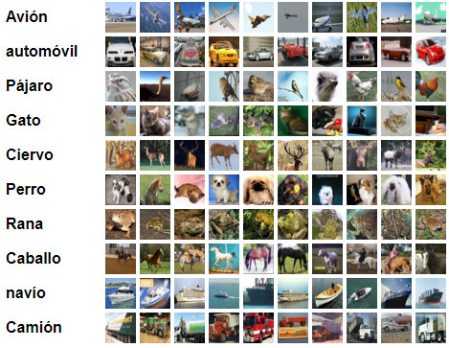
2. Crear Dataset de entrenamiento y pruebas
2.1 Definir las clases (objetos) que vamos a querer que la IA nos reconozca mediante visión por computador:
Debemos determinar que queremos que la IA nos reconozca en las imágenes (fotos o en video) o usar un dataset existente.
Existen grandes Dataset’s con clasificaciones de objetos ejemplo:
CIFAR-10: consta de 60000 imágenes en color de 32x32 en 10 clases, con 6000 imágenes por clase. Hay 50000 imágenes de entrenamiento y 10000 imágenes de prueba.
CIFAR-100: es igual que el CIFAR-10, excepto que tiene 100 clases que contienen 600 imágenes cada una. Hay 500 imágenes de entrenamiento y 100 imágenes de prueba por clase
https://www.cs.toronto.edu/~kriz/cifar.html

Slide 14
2. Crear Dataset de entrenamiento y pruebas
2.2. Descargar de internet
Descargaremos 30 imágenes (preferiblemente JPG o JPEG pero todas con la misma extensión) donde salga el/los elementos que queremos que la IA identifique por visión artificial.
entre más diversas sean las imágenes (diferentes escenas, posiciones/ubicación/ángulos/iluminación/rotación/espacio/color/textura, tamaño dentro de la imagen y en caricaturas) …mejora la generalización (que es lo que buscamos) reducirá los sobreajustes (que es lo que soñamos).
Recomendaciones:
Definirles nombres cortos a cada imagen, ejemplo: leon1.jpg, leon2.jpg…
Tamaño máximo 0.5 MB en cada imagen (si se supera ese limite, el algoritmo va demorar mucho realizando la convoluciones y el pooling)…recomiendo usar Herramientas como la web (https://bulkresizephotos.com/es) para redimensionar imágenes de forma masiva (300 x 300 es lo máximo que deben tener las imágenes).
Para un trabajo profesional (final del semestre) se requieren mínimo 200 imágenes (200x200x3) por cada uno de los objetos que queremos detectar.
Ancho X alto X canales

Slide 15
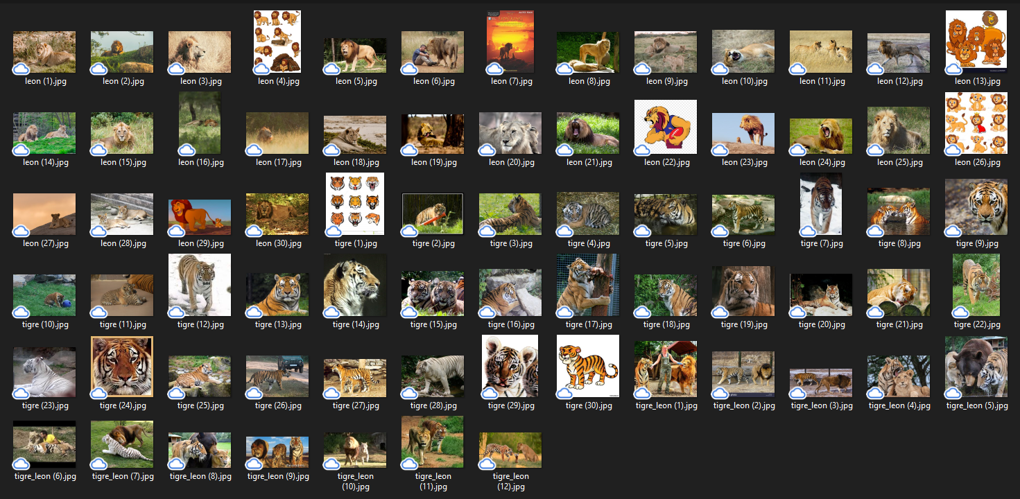
2. Crear Dataset de entrenamiento y pruebas
2.2. Descargar de internet
Para el ejercicio se descargaron imágenes:
20 Imágenes de leones.
20 imágenes de tigres.
20 imágenes de panteras
20 imágenes donde salen tigres, leones y panteras.
TALLER:
Cada estudiante debe descargar de internet la misma cantidad de imágenes para mínimos tres elementos/animales/cosas diferentes.
NO SE DEBEN REPETIR.

Slide 16
2. Crear Dataset de entrenamiento y pruebas
2.3 Etiquetar imágenes (labels).
usaremos un programa llamado labelImg el cual nos facilitara el etiquetado de nuestras imágenes, para descargarlo e instalarlo entrar en su Github:
https://github.com/tzutalin/labelImg
También pueden descargarlos para Windows o Linux desde:
https://tzutalin.github.io/labelImg
https://github.com/tzutalin/labelImg/releases
Nota:
La carpeta labelImg es recomendable dejarla en la raíz (c:\labelImg)

Slide 17
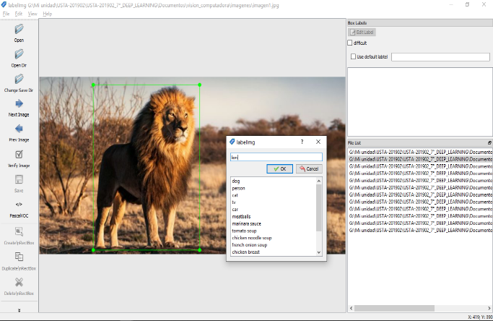
2. Crear Dataset de entrenamiento y pruebas
2.3 Etiquetar imágenes (labels).
Ingrese en la carpeta y en la subcarpeta data, abrir el archivo “predefined_classes.txt” y agregarle las clases que usted va a trabajar en su proyecto, ejemplo (lion, tiger)
Una vez inicialice la aplicación dar clic en “Open Dir” y seleccionar el directorio donde están las imágenes.
Realice los recuadros en cada una de las imágenes y asígnele la etiqueta (label) del objeto/elemento que desea que la IA reconozca por visión.
Salve la anotación (SAVE), con eso se creara un archivo xml con el mismo nombre de la imagen y siga con la siguiente imagen.
Notas:
Cada recuadro debe tener un label
El label sea siempre el mismo en todas las imágenes (misma ortografía y todas en minuscula).
Antes de cambiar de imagen salvar los cambios (SAVE)

Slide 18
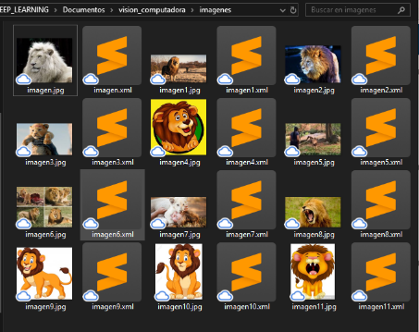
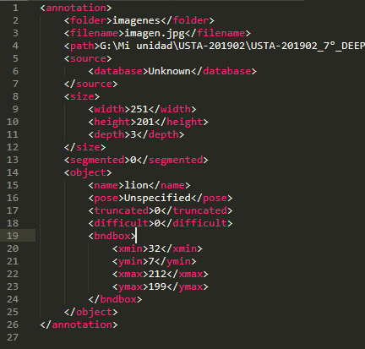
2. Crear Dataset de entrenamiento y pruebas
2.3 Etiquetar imágenes (labels).
Verifique que en la carpeta donde están las imágenes este cada una de las imágenes y su respectivo archivo XML con el mismo nombre (estos archivos son las coordenadas donde se dibujaron los recuadros en cada imagen)

Slide 19
2. Crear Dataset de entrenamiento y pruebas
2.2 Descargar de internet:
Separar las imágenes en:
Entrenamiento(train 80%)
Testeo (test 20%)
Para ello es necesario crear dos subcarpetas dentro de deteccion_objetos
img_entrenamiento: donde colocaremos el 80% de las imágenes
img_test: donde colocaremos el 20% de las imágenes.
Copiar las imágenes con sus respectivos archivos xml que están en la carpeta de deteccion_objetos\images.
Nota:
Tratar de dejar en test imágenes que tengan relación con las de entrenamiento (ejemplo dejar al menos una imagen en criatura).

Slide 20
En la siguiente presentación esta todo lo referente a la configuración del entorno en:
Google colaboratory.
Windows
Linux/Mac

Slide 21


